Slide 1


Slide 2





To¸n
Bài 35: Ôn tập đo lường (tiết 1)

Slide 3

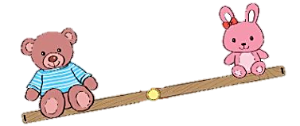
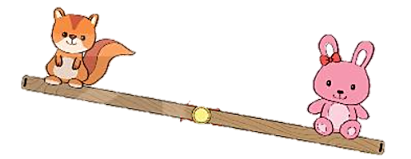

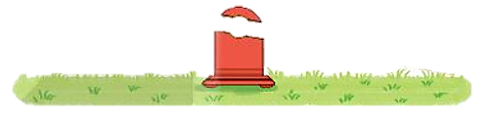
1
Đ, S ?
a) Gấu bông nặng hơn thỏ bông.
b) Thỏ bông nhẹ hơn sóc bông.
c) Sóc bông nhẹ hơn gấu bông.
?
Đ
?
S
?
Đ

Slide 4



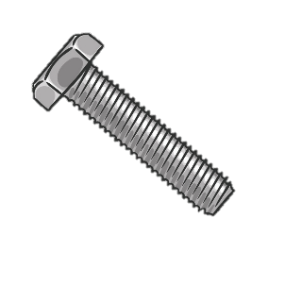
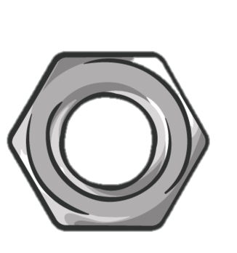
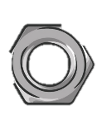
2
Tính ?
19 kg + 25 kg = 44 kg 35 kg + 28 kg = 63 kg
63 kg – 28 kg = 35 kg 44 kg – 25 kg = 19 kg
44 kg – 19 kg = 25 kg
63 kg – 35 kg = 28 kg

Slide 5
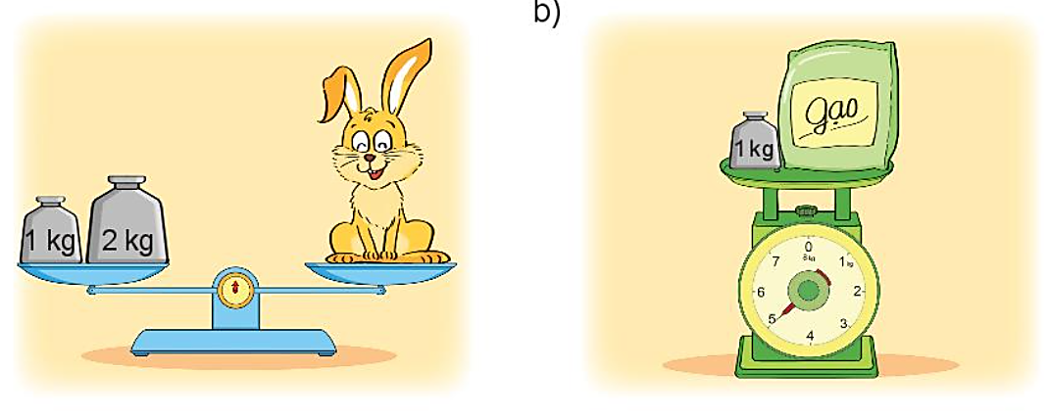
3
Số ?
a) b)
kg + kg = kg
Con thỏ cân nặng kg
kg - kg = kg
Túi gạo cân nặng kg
?
?
?
?
?
?
1
2
3
5
1
4
?
?
3
4

Slide 6
4
Mẹ mua con lợn cân nặng 25kg về nuôi. Sau một thời gian con lợn tăng thêm 18kg. Hỏi lúc này con lợn nặng bao nhiêu ki-lô-gam?
Tóm tắt:
Con lợn nặng: 25 kg
Tăng: 18 kg
Lúc này, con lợn nặng…?
Bài giải
Lúc này, con lơn nặng số ki-lô-gam là:
25 + 18 = 43 (kg)
Đáp số: 43 kg

Slide 7

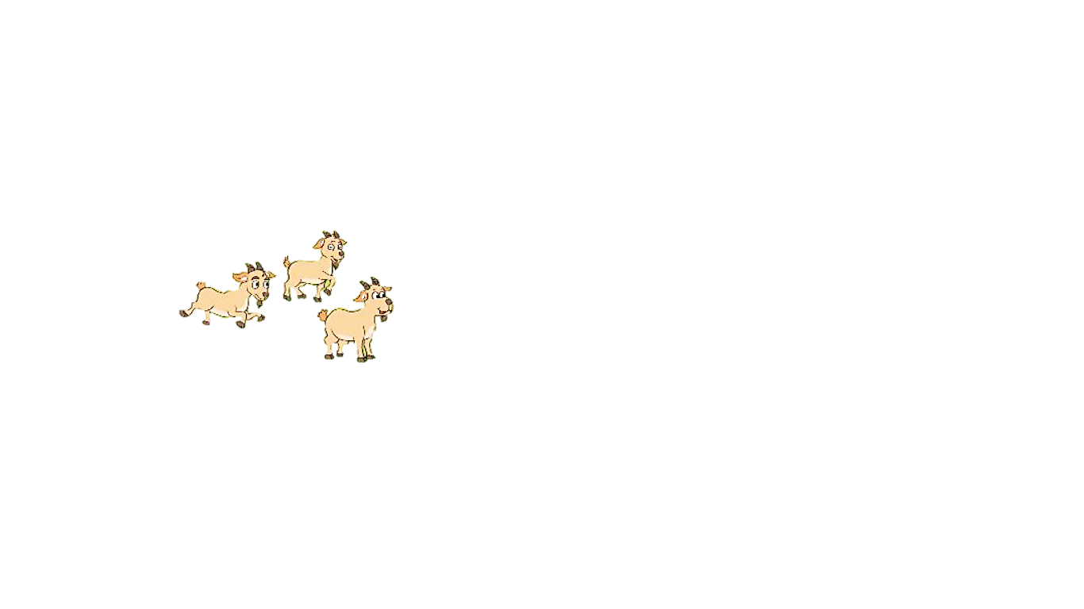
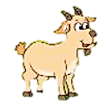


5
16kg
Thuyền chỉ chở thêm được nhiều nhất là 31 kg.
14kg
18kg
16 kg + 18 kg = 34 kg
14 kg + 18 kg = 32 kg
14 kg + 16 kg = 30 kg
Hỏi hai con dê nào có thể cùng nhau sang sông?.

Slide 8


